Slide 1
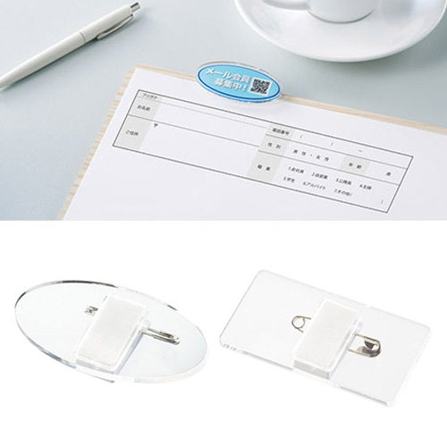


【提案書】
イベントバッチ ※オリジナルのみ
特徴
角形クリップタイプのイベントバッチです。透明のアクリルプレートにフルカラープリントが可能なため、クリップで留められる様々なシーンで効果的なアピールが可能です。
納期
納期スペース
仕様
カラー展開：丸形、角形
素材：アクリル(3mm厚)・ABS
サイズ：30×60×11mm
包装：包装袋
お見積
お見積りスペース

